Slide 1

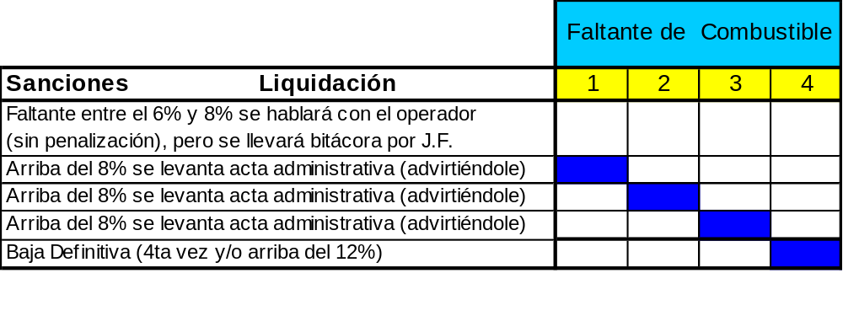
 | TRANSPORTES PITIC S.A. DE C.V. | REVISÓ: D.M.O. Coord. De Calidad
 | POLÍTICAS DIESEL | APROBÓ: P.B.B. Dir. de Transporte
Se revisará la información arrojada por el motor electrónico vs la liquidación (SOAL):
- Faltante de litros de diesel de acuerdo a las tolerancias del 6% al 8% y hasta el 12%.
- Liquidación que exceda el 12% de diferencia es baja definitiva de la empresa.
  El acompañamiento se realizará a discreción y sólo en casos, donde existan fundamentos.
  Si el instructor al realizar vigilancias en carretera sorprende a un operador sacando diesel del remolque y/o tracto, este procederá a quitarle la unidad al operador e informar al Gte. De Seguridad.
  NOTA : La contabilización de las desviaciones por operador deberá controlarse diariamente dentro del mismo mes y se reiniciará el conteo semestralmente.
  Es importante realzar que se reforzará en el curso de capacitación, plática sobre faltantes, detección y penalizaciones así como darle un enfoque basado en principios y ética laboral.

